Slide 1

Tarjan算法与无向图联通性
代伟

Slide 2
学习目标
1. 掌握Tarjan，求割点和割边算法
2. 掌握缩点的算法思想

Slide 3
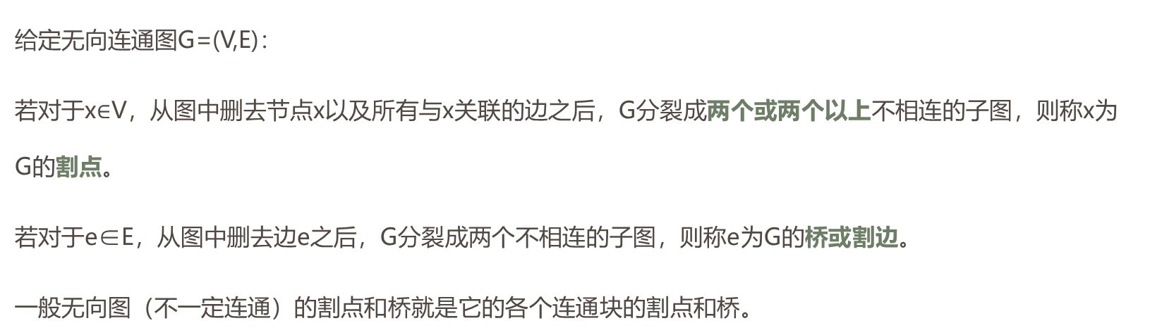
Tarjan
给定无向连通图G=(V,E)：
若对于x$∈$V，从图中删去节点x以及所有与x关联的边之后，G分裂成两个或两个以上不相连的子图，则称x为G的割点。
若对于e∈E，从图中删去边e之后，G分裂成两个不相连的子图，则称e为G的桥或割边。
一般无向图（不一定连通）的割点和桥就是它的各个连通块的割点和桥。

Slide 4
Tarjan
根据著名计算机科学家Robert Tarjan的名字命名的Tarjan算法能够在线性时间内求出无向图的割点与桥，进一步可求出无向图的双连通分量。在有向图方面，Tarjan算法能够求出有向图的强联通分量、双连通分量、必经点与必经边。同时在数据结构方面也作出了很多卓有成效的工作，包括证明并查集的时间复杂度，提出斐波那契堆、伸展树等。
Tarjan算法是基于无向图的深度优先遍历，并引入了时间戳的概念。在图的深度优先遍历过程中，按照每个节点第一次被访问的时间顺序，依次给予N个节点1~N的整数标记，该标记被称为“时间戳”，记为dfn[x]。
1
2
6
9
3
5
7
8
4

Slide 5
Tarjan
搜索树
在无向连通图中任选一个节点出发进行深度优先遍历，每个点只访问一次。所有发生递归的边（x,y）（从x到y是对y的第一次访问）构成一棵树，我们称为“无向连通图的搜索树”。当然，一般无向图（不一定连通）的各个连通块的搜索树构成无向图的“搜索森林”。如下图即是一张无向连通图的搜索树的结果，1为深度优先遍历的起点，加粗的边是发生递归的边（优先遍历靠左的边），并标注了节点的时间戳。
1
1
2
2
9
6
9
6
5
3
5
3
7
8
7
8
4
4

Slide 6
Tarjan
追溯值
追溯值用low[x]表示，subtree（x）表示搜索树中以x为根的子树。low(x)定义为以下节点的时间戳的最小值：
1.subtree(x）中的节点；
2.通过1条不在搜索树上的边，能够达到subtree(x)的节点。
以时间戳替代节点编号，subtree(2)={2,3,4,5}。另外节点1可以通过非搜索树上的边（1,5）到达subtree(2),故low(2)=1。
根据定义，为了计算low(x),先令low(x)=dfn[x],然后考虑从x出发的每条边(x,y):
若在搜索树上x是y的父节点，则令low(x)=min(low(x),low(y))
若无向边(x,y)不是搜索树上的边，则令low[x]=min(low(x),dfn(y))
右图中括号中的数值标注了每个节点的追溯值low
[1]
[1]
1
2
[6]
[6]
6
9
[1]
3
[1]
5
[6]
7
8
4
[1]
[7]

Slide 7
Tarjan
割边判定法则
无向边（x，y）是桥，当且仅当搜索树上存在x的一个子节点y，满足：
dfn[x]<low[y]
根据定义，dfn[x]<low[y]说明从subtree(y)出发，在不经过(x,y)的前提下，不管走哪条边，都无法到达x或比x更早访问的节点。因此，(x,y)是割边。反之，若不存在子节点y，使得dfn[x]<low[y]，则说明每个subtree(y)都能绕行其他边到达x或比x更早访问的节点，(x,y)自然不是割边。
右图虚线表示桥，可以发现：
桥一定是搜索树中的边，并且一个简单环中的边一定都不是桥。
[1]
[1]
1
2
[6]
[6]
6
9
[1]
3
[1]
5
[6]
7
8
4
[1]
[7]

Slide 8
Tarjan
割边判定法则
由于遍历的是无向图，所以从每个点x出发，总能访问到它的父节点fa。根据low的计算方法，（x，fa）属于搜索树上的边，且fa不是x的子节点，故不能用fa的时间戳来更新low(x)（例如节点7）。
但是，如果仅记录每个节点的父节点，会无法处理重边的情况——当x与fa之间有多条边时，(x,fa)一定不是桥。在这些重复边中，只有一条是搜索树中的边，其他的都不算。故有重边时，dfn[fa]能用来更新low(x)。
一个好的解决方案：改为记录“递归进入每个节点的边的编号”，即邻接表中边中存储的下标位置。这里可以使用“成对”变换技巧。把无向图的每条边看做双向边，成对存储在下标2和3,4和5等处。若沿着编号为i的边递归进入到节点x，则忽略x出发的编号为i^1的边，通过其他边计算low(x)即可。

Slide 9
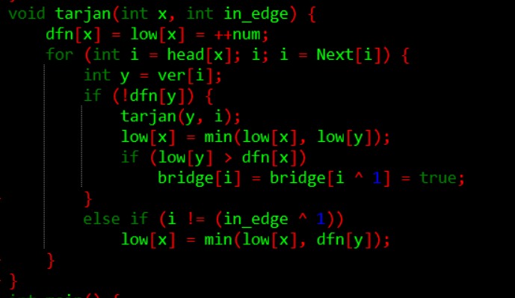
Tarjan
【参考程序】

Slide 10
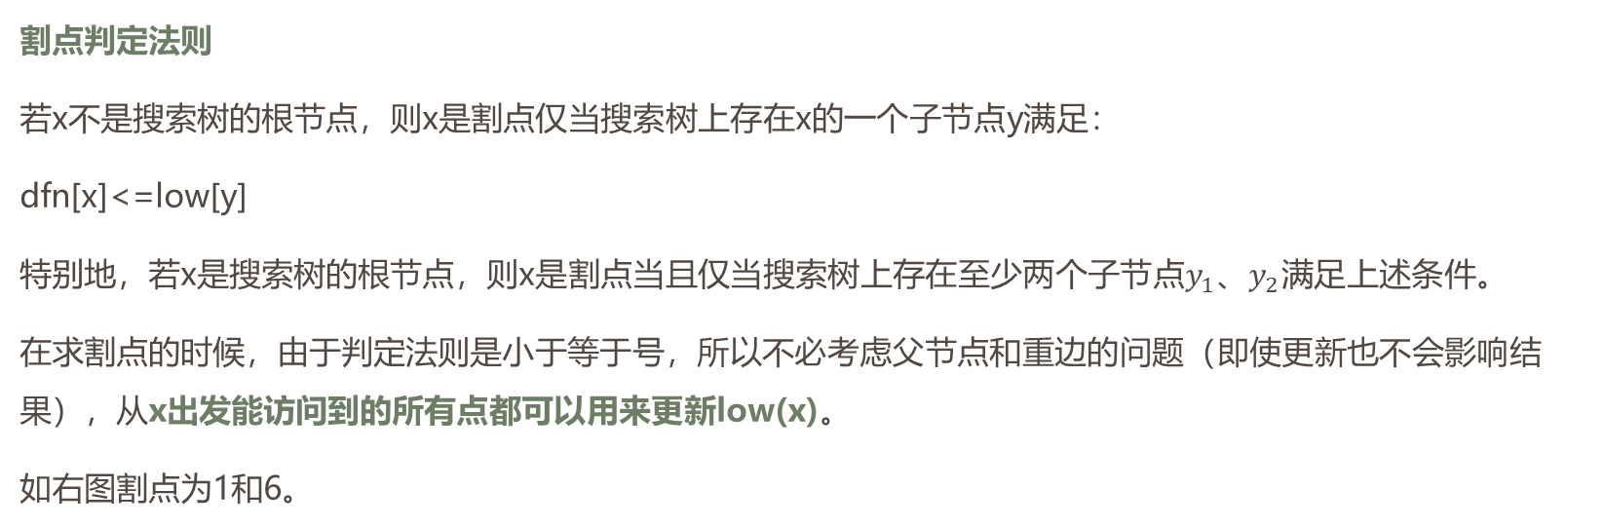
Tarjan
割点判定法则
若x不是搜索树的根节点，则x是割点仅当搜索树上存在x的一个子节点y满足：
dfn[x]<=low[y]
特别地，若x是搜索树的根节点，则x是割点当且仅当搜索树上存在至少两个子节点$y_{1}、y_{2}$满足上述条件。
在求割点的时候，由于判定法则是小于等于号，所以不必考虑父节点和重边的问题（即使更新也不会影响结果），从x出发能访问到的所有点都可以用来更新low(x)。
如右图割点为1和6。
[1]
[1]
1
2
[1]
[6]
6
9
[1]
3
[1]
5
[6]
7
8
4
[1]
[6]

Slide 11
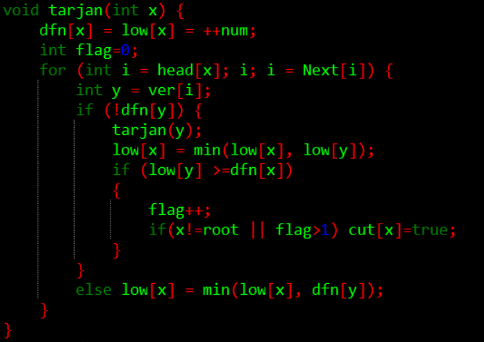
Tarjan
【参考程序】

Slide 12
Tarjan
例1：BLO bozj1123
【题目描述】Byteotia城市有n个城镇，m条双向道路. 每条道路连接两个不同的城镇 ,没有重复的道路，所有城镇连通。把城镇看做节点，把道路看做边，整个城市构成一张无向图。
【输入】n<=100000 m<=500000及m条边
【输出】n个整数，其中第i个整数表示把与节点i关联的所有边去掉之后（不去掉节点i本身），无向图中有多少个有序点对（x,y），满足x和y不连通。
【样例输入】
5 5
1 2
2 3
1 3
3 4
4 5
[1]
【样例输出】
[1]
1
2
[1]
[6]
8
8
16
14
8
6
9
[1]
3
[1]
5
[6]
7
8
4
[1]
[6]

Slide 13
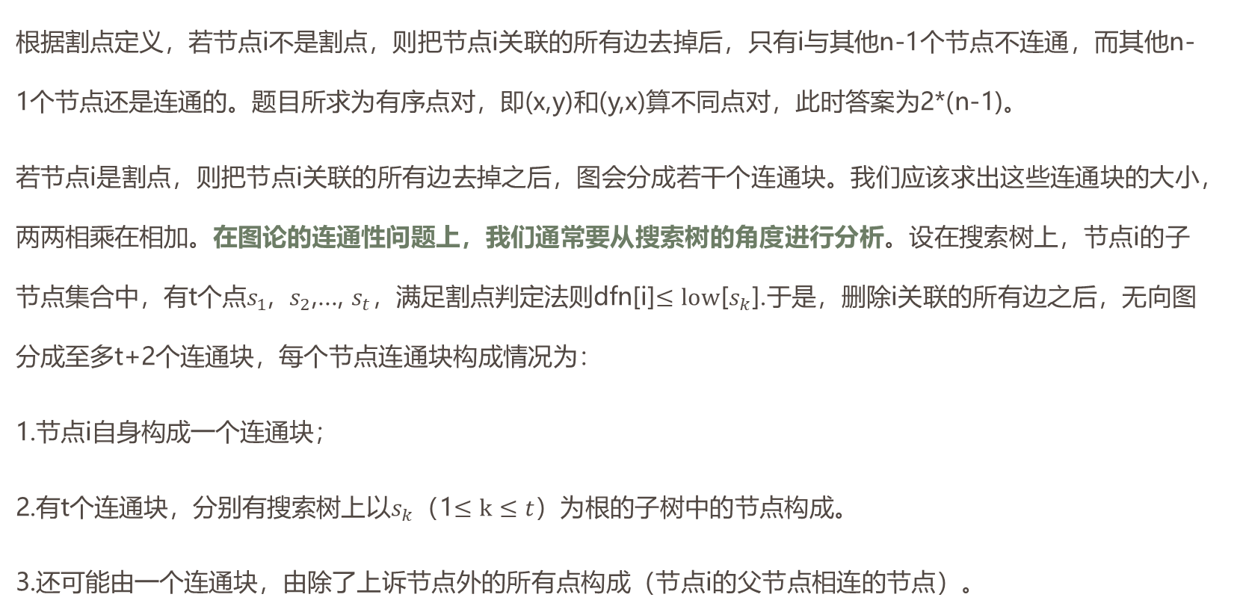
Tarjan
【题意分析】
根据割点定义，若节点i不是割点，则把节点i关联的所有边去掉后，只有i与其他n-1个节点不连通，而其他n-1个节点还是连通的。题目所求为有序点对，即(x,y)和(y,x)算不同点对，此时答案为2*(n-1)。
若节点i是割点，则把节点i关联的所有边去掉之后，图会分成若干个连通块。我们应该求出这些连通块的大小，两两相乘在相加。在图论的连通性问题上，我们通常要从搜索树的角度进行分析。设在搜索树上，节点i的子节点集合中，有t个点$s_{1}$, $s_{2}$,…, $s_{t}$，满足割点判定法则dfn[i]$≤low$[$s_{k}$].于是，删除i关联的所有边之后，无向图分成至多t+2个连通块，每个节点连通块构成情况为：
1.节点i自身构成一个连通块；
2.有t个连通块，分别有搜索树上以$s_{k}$（1$≤k≤t$）为根的子树中的节点构成。
3.还可能由一个连通块，由除了上诉节点外的所有点构成（节点i的父节点相连的节点）。

Slide 14
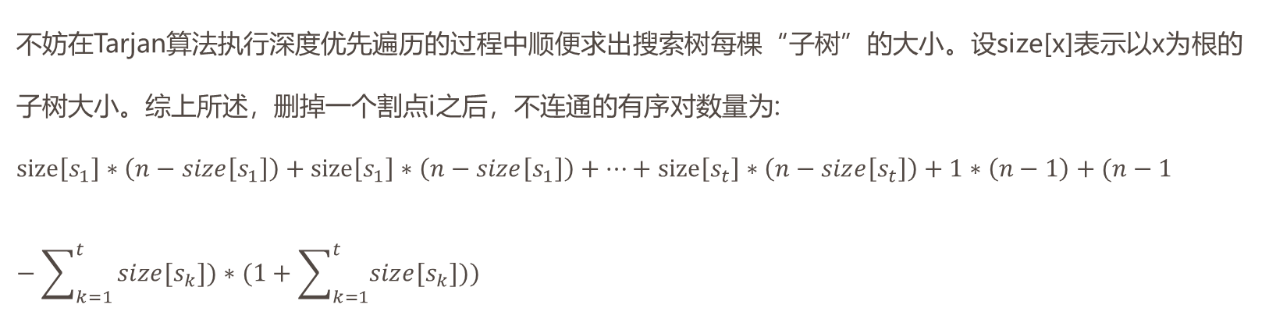
Tarjan
【题意分析】
不妨在Tarjan算法执行深度优先遍历的过程中顺便求出搜索树每棵“子树”的大小。设size[x]表示以x为根的子树大小。综上所述，删掉一个割点i之后，不连通的有序对数量为:
$$size\left[s_{1}\right]∗\left(n−size\left[s_{1}\right]\right)+size\left[s_{1}\right]∗\left(n−size\left[s_{1}\right]\right)+…+size\left[s_{t}\right]∗\left(n−size\left[s_{t}\right]\right)+1∗\left(n−1\right)+(n−1−\sum_{k=1}^{t}{size[s_{k}])∗(1+\sum_{k=1}^{t}{size[s_{k}])})}$$
1
2
6
9
3
5
7
8
4

Slide 15
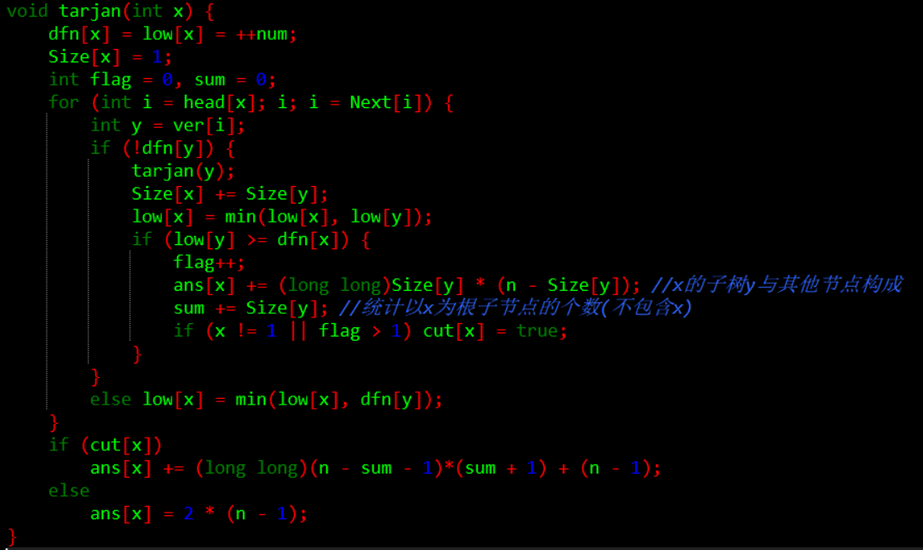
Tarjan
【参考程序】

Slide 16
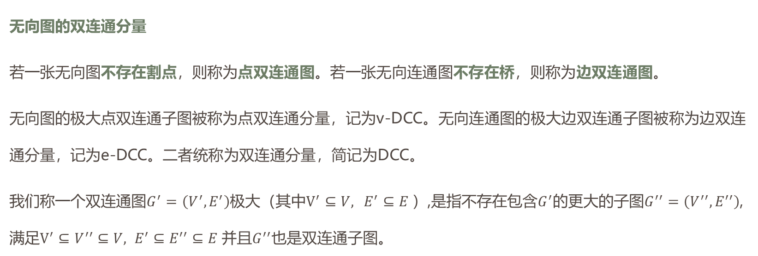
Tarjan
无向图的双连通分量
若一张无向图不存在割点，则称为点双连通图。若一张无向连通图不存在桥，则称为边双连通图。
无向图的极大点双连通子图被称为点双连通分量，记为v-DCC。无向连通图的极大边双连通子图被称为边双连通分量，记为e-DCC。二者统称为双连通分量，简记为DCC。
我们称一个双连通图$G^{′}=\left(V^{′},E^{′}\right)$极大（其中$V^{′}⊆V,$ $E^{′}⊆E$）,是指不存在包含$G^{′}$的更大的子图$G^{′′}=\left(V^{′′},E^{′′}\right)$,满足$V^{′}⊆V^{′′}⊆V,$ $E^{′}⊆E^{′′}⊆E$并且$G^{′′}$也是双连通子图。

Slide 17
Tarjan
定理
一张无向连通图是点双连通图，当且仅当满足下列两个条件之一：
1.图中的顶点数不超过2；
2.图中任意两点都包含在至少一个简单环中。
一张无向连通图是边双连通图，当且仅当任意一条边都包含在至少一个简单环中。

Slide 18
Tarjan
边双联通量(e-DCC)的求法
边双连通分量的计算只需求出无向图中所有的桥，把桥都删除后，无向图会分成若干个连通块，每个连通块就是一个边双连通分量。下图中的无向图共有2条桥,3个边连通分量：
[1]
[1]
[1]
[1]
1
1
[6]
2
[6]
[6]
2
[6]
9
6
9
[1]
6
[1]
5
3
[1]
5
[6]
3
[1]
[6]
7
8
7
8
4
4
[1]
[7]
[1]
[7]

Slide 19
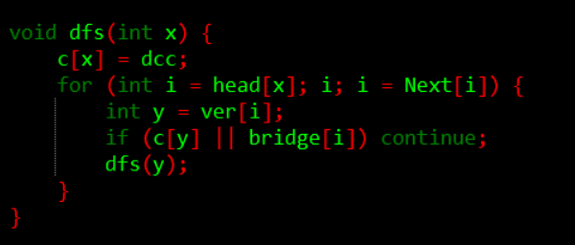
Tarjan
边双联通量(e-DCC)的求法
先用Tarjan算法标记出所有的桥边。然后，再对整个无向图执行一次深度优先遍历（遍历过程不访问桥边），划分出每个连通块。其中，c[x]表示节点x所属的边双连通分量的编号。

Slide 20
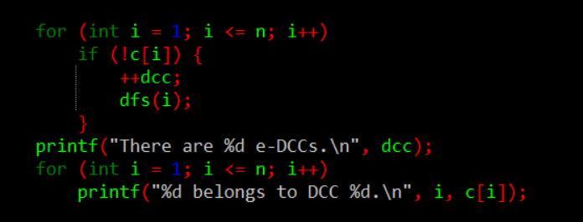
Tarjan
边双联通量(e-DCC)的求法

Slide 21
Tarjan
e-DCC的缩点
把每个e-DCC看作一个节点，把桥边(x,y)看作连接编号c[x]和c[y]的e-DCC对应节点的无向边，会产生一棵树（若原来的无向图不连通，则产生森林）。这种把e-DCC收缩为一个节点的方法称为“缩点”。
[1]
[1]
1
2
[6]
[6]
7
9
2
1
[1]
6
6
9
3
[1]
5
[6]
3
5
7
8
8
4
4
[1]
[7]

Slide 22
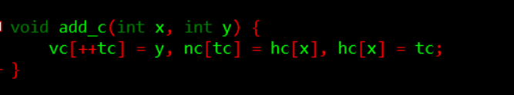
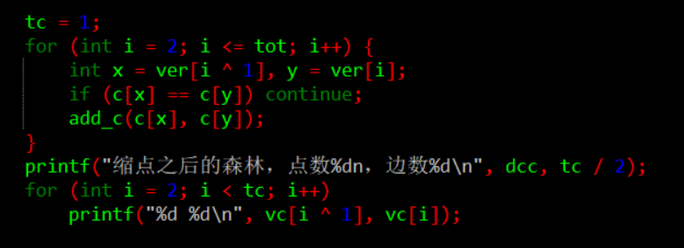
Tarjan
e-DCC的缩点

Slide 23
Tarjan
点双连通分量（V-DCC）的求法
若某个节点为孤立点，则单独构成一个v-DCC。除了孤立点外，点双连通分量的大小至少为2。虽然桥不属于任何e-DCC,但是割点可能属于多个v-DCC。如下图，共有2个割点，4个点双连通分量。
1
2
1
[1]
2
9
6
9
6
[1]
1
2
[1]
[6]
3
5
3
5
7
8
7
8
6
9
4
4
[1]
3
[1]
5
[6]
2
1
2
1
7
8
9
6
9
6
4
[1]
[6]
3
5
3
5
7
8
7
8
4
4

Slide 24
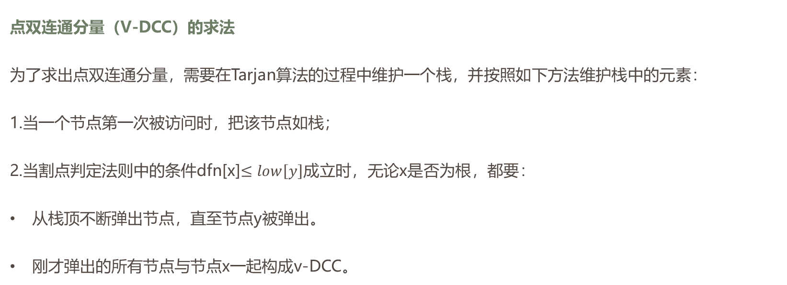
Tarjan
点双连通分量（V-DCC）的求法
为了求出点双连通分量，需要在Tarjan算法的过程中维护一个栈，并按照如下方法维护栈中的元素：
1.当一个节点第一次被访问时，把该节点如栈；
2.当割点判定法则中的条件dfn[x]$≤low\left[y\right]$成立时，无论x是否为根，都要：
从栈顶不断弹出节点，直至节点y被弹出。
刚才弹出的所有节点与节点x一起构成v-DCC。

Slide 25
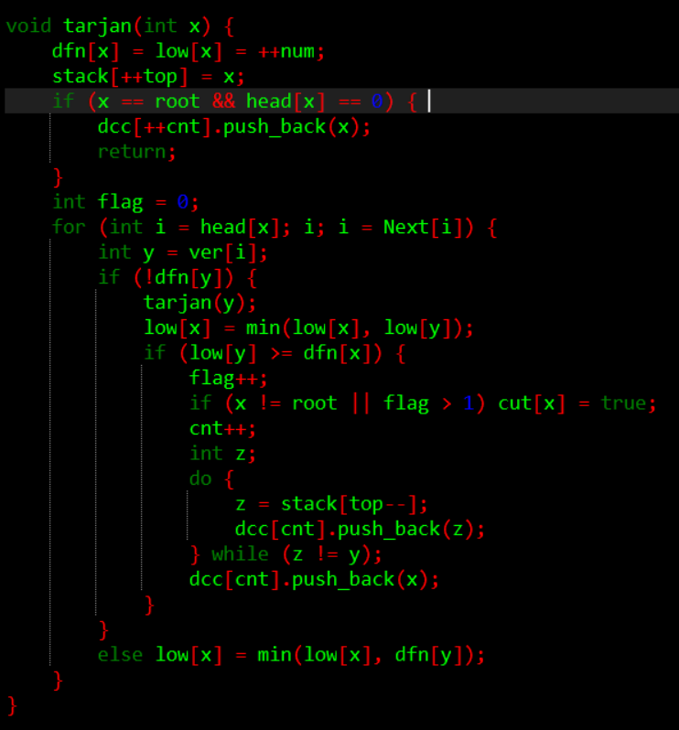
Tarjan
点双连通分量（V-DCC）的求法

Slide 26
Tarjan
V-DCC的缩点
v-DCC的缩点比e-DCC要复杂些——因为一个割点可能属于多个v-DCC。设图中共有p个割点和t个v-DCC。我们建立一张包含p+t个节点的新图，把每个v-DCC和每个割点都作为新图中的节点，并在每个割点与包含它的所有v-DCC之间连边。容易发现，这张图其实就是一颗树（或森林）。
1
2
1
6
6
9
3
5
6
8
4
7

Slide 27
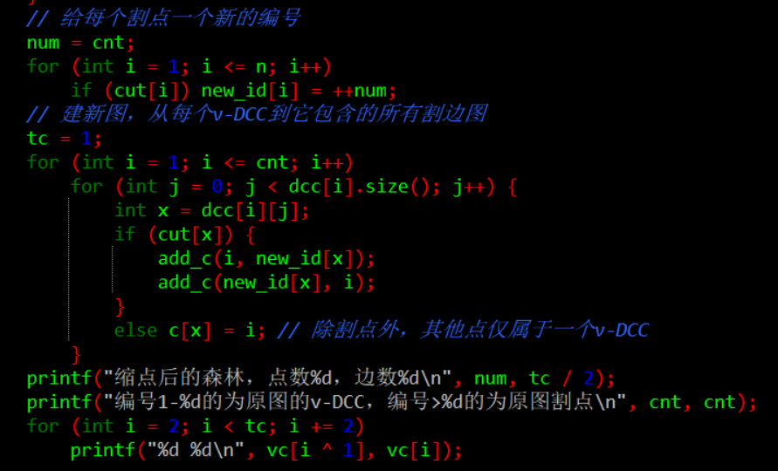
Tarjan
V-DCC的缩点

Slide 28
Tarjan
例2：Network poj3694
【样例输出】
【样例输入】
3 2
1 2
2 3
2
1 2
1 3
4 4
1 2
2 1
2 3
1 4
2
1 2
3 4
0 0
【题目描述】给定一张n个点m条边的无向连通图，然后执行q次操作，每次向图中添加一条边，并且询问当前无向图中桥的数量。
【输入】n<=100000 m<=200000，q<=1000
【输出】数据编号以及当前无向图桥的数量
Case 1:
1
0
Case 2:
2
0

Slide 29
Tarjan
【题意分析】
先用tarjan算法求出图中的边双连通分量并缩点，得到一棵树，树上的每个节点都是原图中的一个e-DCC。设 c[x] 表示点 x​ 所属的e-DCC编号。最初，桥的总数就是缩点之后树的边数。
对于添加边 (u,v)：
c[u]=c[v]：添加后桥的数量不变。
c[u]≠ c[v] ：在缩点后得到的树上， c[u] ∼ c[v] 的路径上的边处在一个环内，都不是桥。求出 LCA(cu,cv)，从 c[u] 一直走到 LCA，再从 c[v] ​ 一直走到 LCA​，把经过的边标记为非桥边，统计有多少条边被新标记了，则将桥的总数减去被新标记的边的数量即可。时间复杂度为 O(m+qn)​​​，因为数据范围较宽松可以过。
很显然当一条边是非桥边后，如何添加边也不会使得其重新变为桥边，所以被标记后直接并入父节点所在的集合即可，这里直接用并查集维护，时间复杂度为 O(m+qlogn)
2
1
6
9
3
5
7
8
4

Slide 30
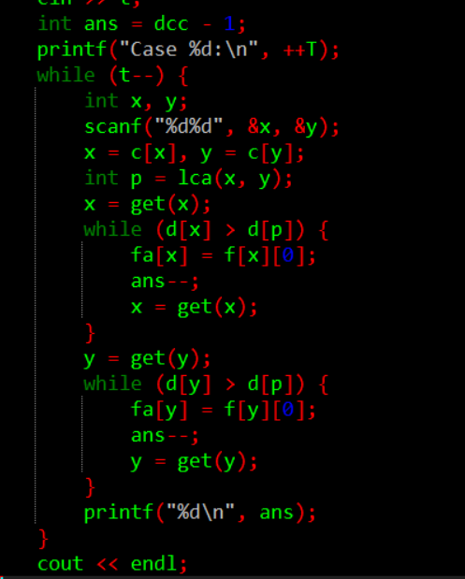
Tarjan
【参考程序】

Slide 31
Tarjan
欧拉路问题
给定一张无向图，若存在一条从节点S到T的路径，恰好不重不漏地经过每条边一次（可以重复经过图中的节点），则称该路径为S到T的欧拉路。
特别地，若存在一条从节点S出发的路径，恰好不重不漏得经过每条边一次（可以重复经过图中的节点），最终回到起点S，则称该路径为欧拉回路。存在欧拉回路的无向图被称为欧拉图。
欧拉图的判定
一张无向图为欧拉图，当且仅当无向图连通，并且每个点的度数都是偶数。
正确性显而易见，只要到达一个节点，就必定有一条尚未走过的边可以离开该点。

Slide 32
Tarjan
欧拉路的存在性判定
一张无向图存在欧拉路，当且仅当无向图连通，并且图中恰好有两个节点的度数为奇数，其他节点的度数为偶数。这两个度数为奇数的节点就是欧拉路的起点S和终点T。在判定无向图存在欧拉回路后，我们可以借助深度优先遍历和栈，求出欧拉回路的一种具体方案：调用dfs(1)，不断递归，每次都走到”从x出发的第一条未访问的边”的另一端点y，最终一定能回到节点1，产生一条回路。
void dfs(int x)
{
对于从x出发的每条边(x,y)
如果该边没有被访问过
把这条边标记为已访问
dfs(y)
把x入栈
在主函数中
dfs(1)
倒序输出栈中所有节点 }

Slide 33
Tarjan
欧拉路的存在性判定
(3)
(1)
(2)
(6)
(4)
(1)
(2)
(5)
(3)
当然，这条回路不能保证经过了图中的每条边，dfs函数继续考虑从x出发的其他未访问的边，找到第二条回路

Slide 34
Tarjan
欧拉路的存在性判定
(3)
(1)
我们需要把这些回路按照适当的方法拼接在一起，形成整张图的欧拉回路。一个很显然的拼凑方法就是把第二条回路嵌入到第一条回路中间。
上面伪代码中的栈，恰好完成了拼接工作 。最后，把栈里的所有节点倒序输出，得到一条欧拉回路。
(2)
(9)
(4)
(5)
（6）
(8)
(7)

Slide 35
Tarjan
欧拉路的存在性判定
上述算法的时间复杂度为O(NM)。因为一个点会被重复遍历多次，每次都会扫描与它相连的所有的边——虽然大部分边已经访问过了。
假设我们采用邻接表存储无向图，我们可以在访问一条边（x,y）之后，及时修改表头head[x]，令它指向下一条边。这样我们每次只需取出head[x]，就自然跳过了所有已经访问过的边。
另外，因为欧拉回路DFS的递归层数是O（M）级别，容易造成系统栈溢出。我们可以用另一个栈，模拟机器的递归过程，把代码转化为非递归完成。时间复杂度为O(N+M)

Slide 36
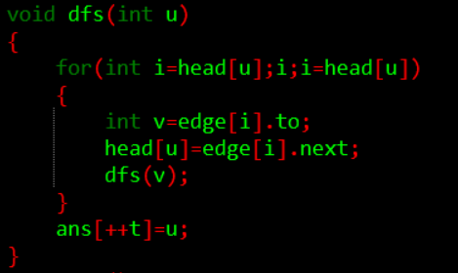
Tarjan
【参考程序】递归版本

Slide 37
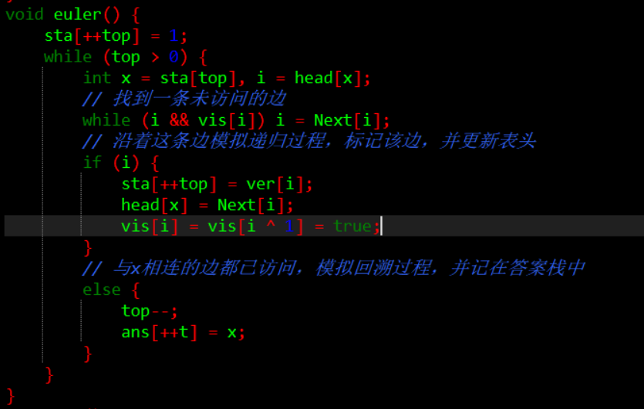
Tarjan
【参考程序】非递归版本

Slide 38
Tarjan
例3：Watchcow poj2230
【样例输入】
4 5
1 2
1 4
2 3
2 4
3 4
【样例输出】
【题目描述】给定n个点m条边的无向图，求一条路径，从节点1出发，最后回到节点1，并且满足每条边恰好被正反方向分别经过一次。若有一种方案，输出任意一种即可。
【输入】n<=10000 m<=50000
【输出】具体方案
1
2
3
4
3
2
4
2
1
4
1

Slide 39
Tarjan
【题意分析】
按照无向图的存图方式，每条无向边在邻接表中会以正反两个方向分别保存一次。如果去掉vis标记，则根据表头数组head的更新方法，每条无向边会被正反各经过一次，恰好符合题目要求。

Slide 40
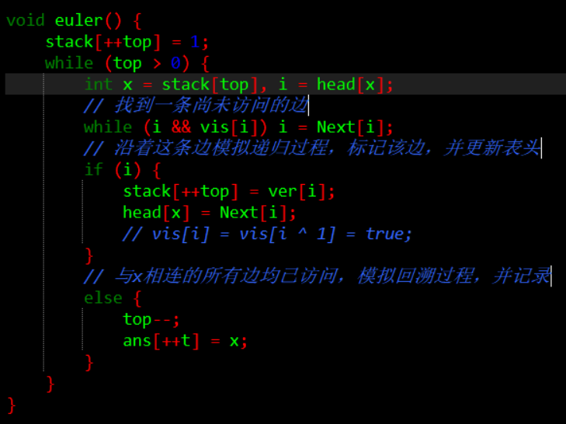
Tarjan
【参考程序】

Slide 41
习题练习

Slide 42

谢谢！

